Slide 1
ANATOMI FISIOLOGI MANUSIA (SISTEM REPRODUKSI)

Slide 4
Tubulus Seminiferus

Slide 6
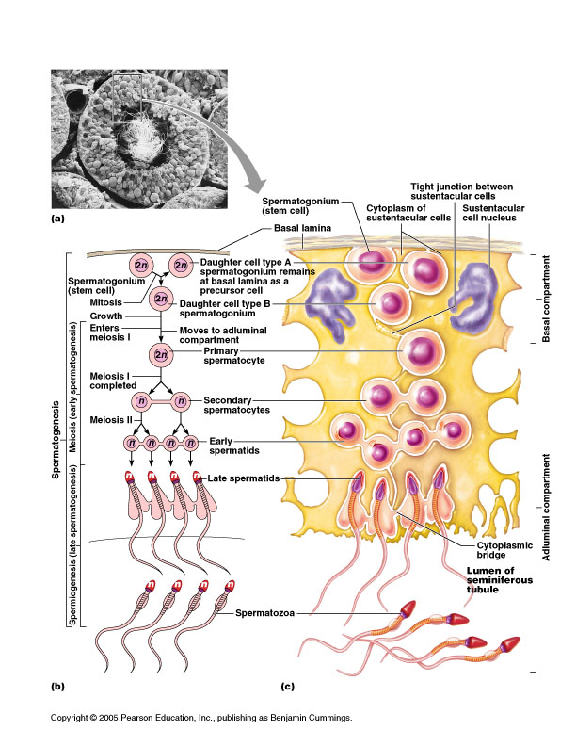

Slide 7
EPIDIDIMIS
Saluran transport sperma pertama
caput, corpus dan cauda
Mempunyai 4 fungsi :
1) Transpor sperma
2) Transport konsentrasi sperma
3) Penyimpanan sperma
4) Maturasi/pematangan sperma (khususnya di daerah cauda)

Slide 8
Kontrol hormonal pada spermatogenesis

Slide 9
KELENJAR AKSESORIS
Fungsi umum:
Mengaktifkan sperma
Memberi nutrisi bagi spermatozoa → motilitas
Mendorong spermatozoa dan semen sepanjang traktus reproduksi
Memproduksi buffer untuk mengatasi keasaman uretra dan lingkungan reproduksi wanita

Slide 10
tindakan seks pada pria meliputi:
Ereksi
Mengerasnya penis karena vasokongesti
Ejakulasi
Penyemprotan kuat semen ke dalam uretra dan keluar penis

Slide 12
Refleks ereksi

Slide 13
Reproduksi wanita -Ovarium-

Slide 14
Reproduksi wanita -Ovarium-

Slide 15
Oogenesis

Slide 16
Siklus menstruasi

